Slide 1


رياضيات
ثاني متوسط
لقاء التهيئة
الفصل الدراسي الأول

Slide 2




صباح الخير ياوطني
صباح المجد والعلياء

Slide 3







الترحيب
توزيع الدرجات
٤
١
٥
التعريف بالمعلم
الأنظمة والقوانين
٢
الاستفسارات
٦
محتويات المقرر
٣

Slide 4
الترحيب
01
١
02
03
مرحبًا بكم
صناع المستقبل
في رحلة جديدة يملئها الابداع والانجاز
لبناء الذات وبناء الوطن
04
05
06
…

Slide 5
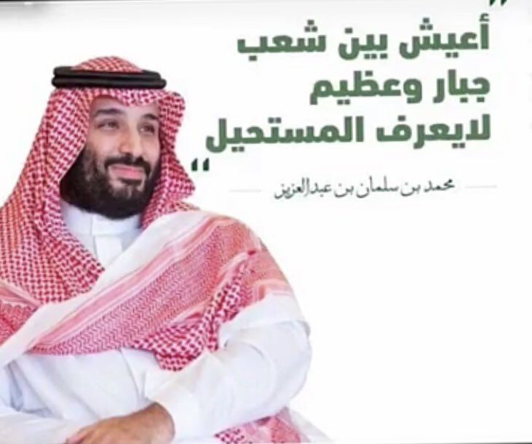
بإذن الله
سوف نسطر هذا العام اجمل قصص النجاح والتميز
بعون الله وتوفيقه
01
02
03
04
05
06

Slide 6


التعريف
ووسائل التواصل
01
التهيئة
٢
02
03
04
05
06
…

Slide 7
نشاط
01
اجمع الارقام الموجودة بالطريق الصحيح
02
٨
03
٦
١
04
٣
٦
05
٥
البداية
06
…

Slide 8
الاجابة
01
المجموع ١٠
02
٨
03
٦
١
04
٣
٦
05
٥
06
١٠= ١+٦+٣

Slide 9

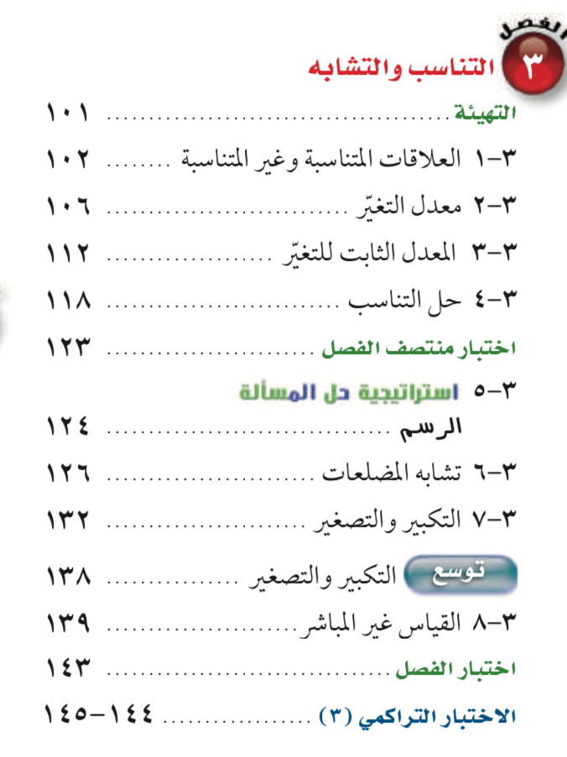
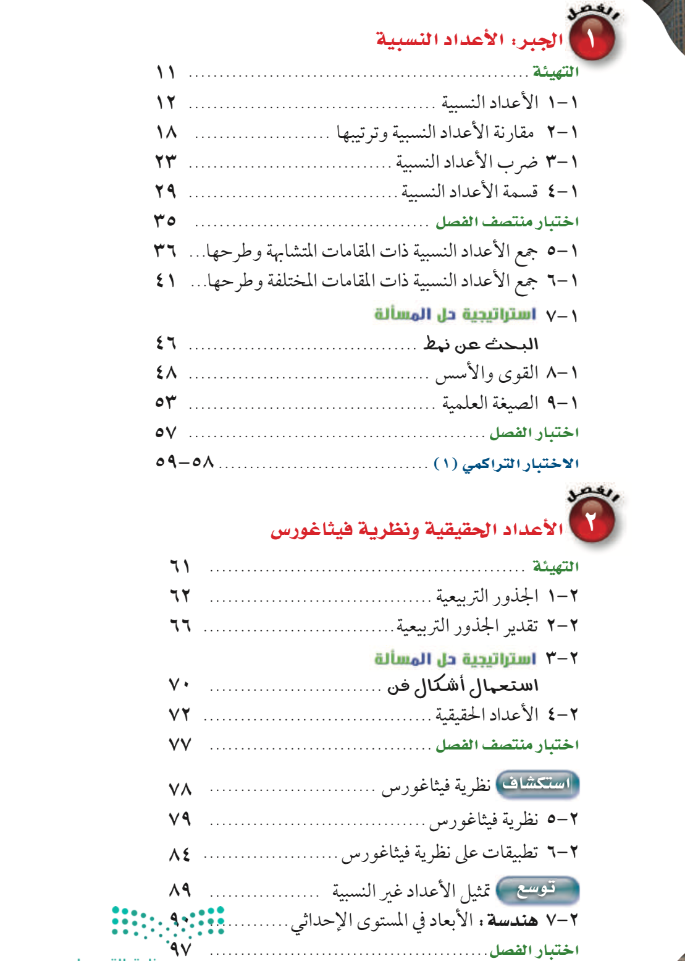
01
٣
رياضيات ثاني متوسط
02
03
04
05
06
…

Slide 10
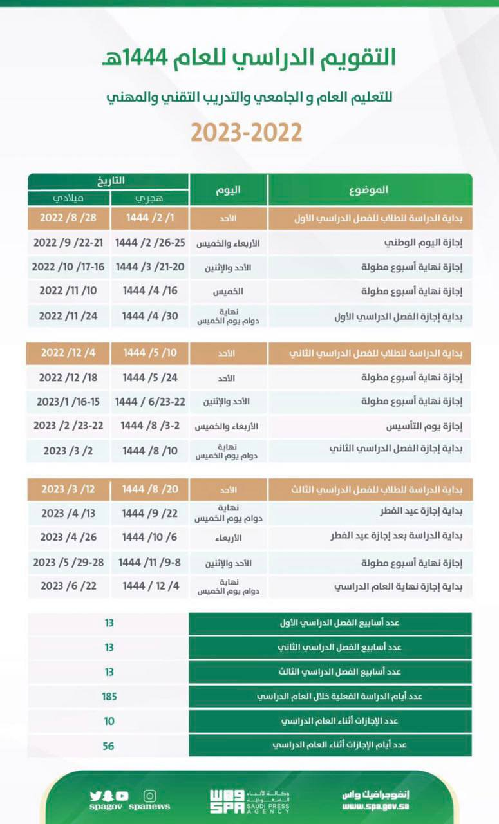
العام الدراسي
01
02
03
04
05
06
…

Slide 11


01
٤
02
03
التقويم
المشاركة | الواجبات | الاختبارات القصيرة | المهام الادائية | الاختبار النهائي | المجموع
١٠ | ١٠ | ٢٠ | ٢٠ | ٤٠ | ١٠٠
04
05
06
…

Slide 12
الانظمة والقوانين
01
٥
02
03
04
05
06
…

Slide 13
01
قوانين الصف
02
03
الاحترام والتقدير بين الجميع
الاقتداء بأخلاقيات الرسول صلى الله عليه وسلم
الاصغاء والانتباه لمعلمتك وزميلاتك
الاجتهاد في حل الأنشطة
إحضار الادوات المدرسية والكتاب المدرسي يوميًا
04
05
06
…

Slide 14
نشاط
01
02
03
ناتج -١٣+٤=
04
05
٩
-٨
06
-٩
١٧
…

Slide 15
الحل
01
02
03
ناتج -١٣+٤=
04
05
٩
-٨
06
-٩
١٧
…

Slide 16
الاستفسارات
01
٦
02
03
04
05
06
…

Slide 17
01
02
عزيزتي الطالبة :
بهمة عالية تعانق عنان السماء
لنتعاون معًا
ونبدع في التعليم ،وننمي مهارتنا العلمية
وننجز بإتقان
03
04
05
06
استودعكم الله

Slide 18
سُبْحَانَكَ اللَّهُمَّ وَبِحَمْدِكَ،
أَشْهَدُ أَنْ لَا إِلَهَ إِلَّا أَنْتَ
أَسْتَغْفِرُكَ وَأَتُوبُ إِلَيْكَ
01
02
03
04
05
06
@Maths0120

